Slide 1
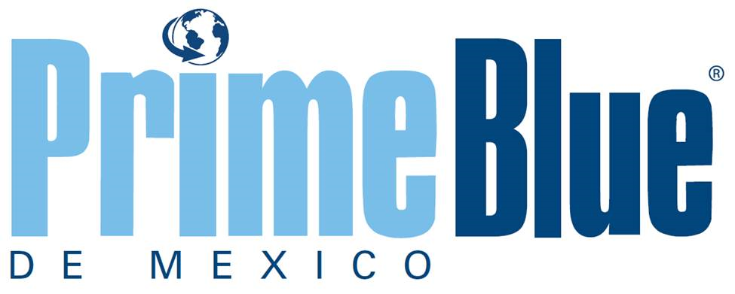
UREA AUTOMOTRIZ
Nuestra Marca Registrada:

Slide 2
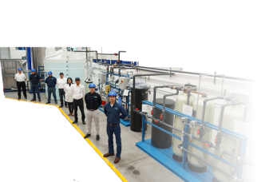
¿QUIENES SOMOS?
PRIME BLUE DE MEXICO, S. DE R.L. DE C.V., empresa que inicia operaciones en Octubre del 2018 en la Ciudad de Querétaro.
“Somos la primera opción para México” en la producción del AD BLUE, DEF (UREA Automotriz).
Elegimos Querétaro por su magnífica ubicación y excelente material humano preparado para el progreso.
PRIME BLUE DE MEXICO, cuenta con la maquinaria y equipo más avanzado en tecnología, que nos permite llevar al más alto nivel la calidad y la concentración de nuestro producto, lo que garantiza la máxima eficiencia en el sistema de control de emisiones.

Slide 3
PRODUCTO:
¿Qué es Prime Blue DEF (Urea Automotriz)?
Origen de la UREA Prime Blue DEF
¿Con qué nombre se conoce a la Urea Automotriz?
¿Qué es la Reducción Selectiva Catalítica (SCR)?
¿Cómo funciona y dónde se aplica?
¿Cómo sé que DEF va a funcionar?
¿Qué es la certificación API?
Norma NOM-044-SEMARNAT-2017
Hoja de seguridad
Certificados de análisis
Capacidad de Producción

Slide 4
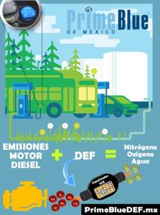
Prime Blue DEF (Urea Automotriz):
Es un fluido para sistemas de escape Diesel, es una solución a base de urea que reduce las emisiones dañinas de óxidos de nitrógeno de los motores a Diésel.
DEF está compuesto de 32.5% urea de alta pureza, un elemento natural, y 67.5% de agua desmineralizada.
DEF es transparente, sin olor y de uso seguro, no es explosivo, ni inflamable, no es nocivo para el medio ambiente. Clasificado en la categoría de menor riesgo para fluidos transportables.
No es combustible, ni se mezcla con él, sino que va almacenado en un depósito exclusivo en el chasis de su vehículo.

Slide 5
Origen de la UREA
La planta que produce la Urea Prime Blue, está en Indonesia, y es exclusiva para la fabricación de UREA Automotriz para uso de las plantas que PRIME BLUE INTERNATIONAL, tiene ubicadas en diferentes lugares del mundo. Prime Blue verifica la calidad de la Urea antes de enviarla.
En México Prime Blue, se ubica en Querétaro.
Una vez que la Urea es recibida se toman muestras de lote y se envían a analizar nuevamente a E- nalityc, Nueva York

Slide 6
Nombres con que se conoce la Urea Automotriz:
AdBlue (Nombre registrado por la VDA en Alemania)
DEF (Diesel Exhaust Fluid)
ARLA 32
AUS32
El Nombre Original es “AUS32” que significa:
Inglés: AQUEOUS UREA SOLUTION 32%
Español: SOLUCIÓN DE UREA ACUOSA AL 32%

Slide 7
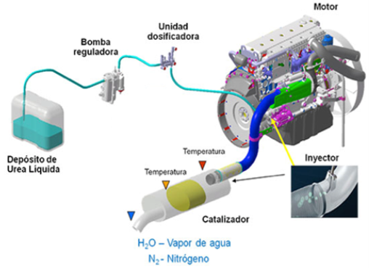
¿Qué es la Reducción Catalítica Selectiva (SCR)? :
Selective Catalyst Reduction, Es una de las tecnologías de control de emisiones para vehículos con motores a diésel, tiene la habilidad de reducir las emisiones casi a niveles cero, el consumo de urea es aproximadamente del 3% al 5% del consumo del combustible del vehículo.
SCR, SI Cumple la Reducción de emisiones EPA 10 / EURO IV, EURO V y EURO VI

Slide 8
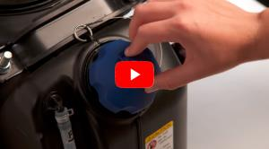
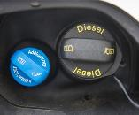
¿Cómo funciona y dónde se aplica? :
La solución PRIME BLUE DEF se agrega a un tanque de almacenamiento por separado en vehículos de diésel equipados con la tecnología de SCR.
El fluido es inyectado al flujo de escape caliente del vehículo, entra en reacción con los gases del óxido nitroso (NOx).
Al final del sistema de escape tendremos nitrógeno y vapor de agua, siendo ambos parte del aire y bueno para el medio ambiente.
https://www.youtube.com/watch?v=DDl6lEnWt7g

Slide 9
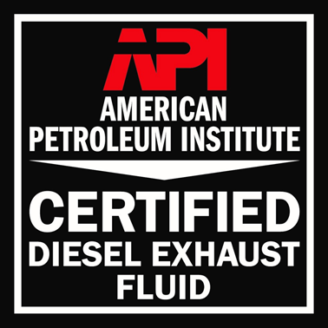
¿Qué es la Certificación API? :
El programa de certificación de fluido de escape diésel (DEF) API está destinado a ser utilizado en vehículos con motores diésel.
Los comercializadores de fluidos DEF deben tener licencia para mostrar el logotipo API en sus productos:
El logotipo Identifica al DEF de que se cumplen con los requisitos del fabricante de motores diésel y ayuda a los consumidores a identificar el producto mas fácilmente.
Ofrece a los consumidores una selección de marcas de calidad entre las que puede elegir.
Proporciona una monitorización rigurosa del DEF en el mercado.
Prueba los fluidos certificados para asegurarse de que cumplen con los requisitos del programa.
Prime Blue de México, está obligado a enviar muestras aleatorias mensualmente a E- nalytic, Nueva York para poder mostrar el logo del API, en el producto final

Slide 10
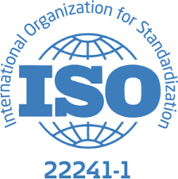
¿Cómo sé que va a funcionar? :
El DEF (Urea Automotriz) que usted compró, debe mostrar claramente la certificación del Instituto Americano del Petróleo (API-siglas en inglés) esto indica que cumple con las especificaciones del ISO 22241-1 y garantiza la pureza del agua y la concentración del 32.5% de urea esperada en la mezcla final.
PRIME BLUE DEF cumple con las especificaciones del ISO y está certificado por el API. Para mayor información sobre las especificaciones , visite:
https://dieselexhaust.api.org/Directory/DefResultsDetail?accountId=-1&companyId=10038&resultsUrl=%2FDirectory%2FDefResults%3FaccountId%3D-1

Slide 11
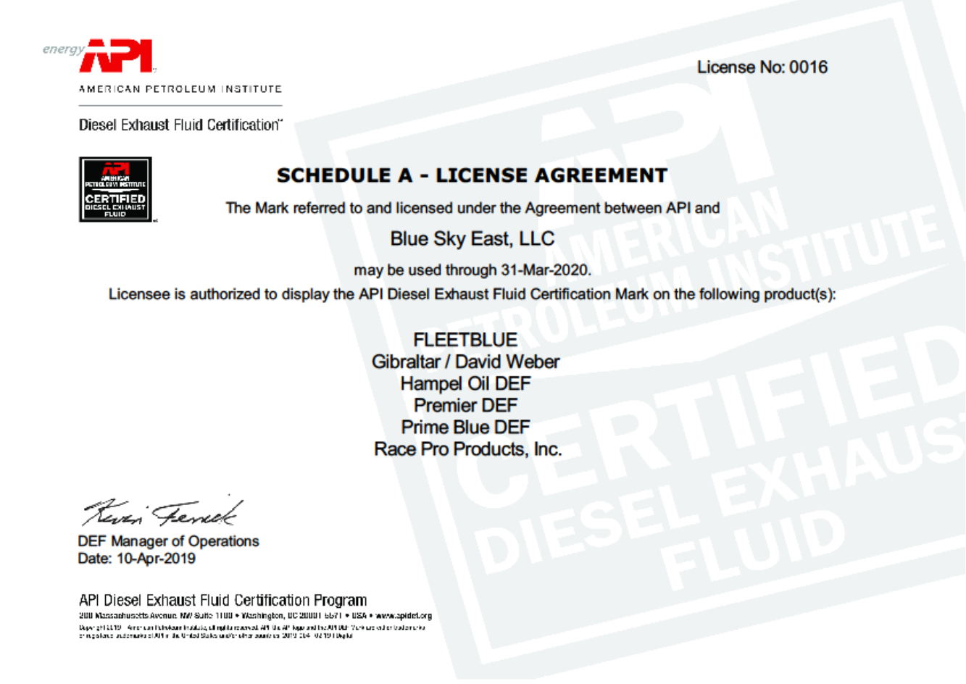

Slide 13
Certificado de Excelencia
El certificado de excelencia es otorgado por; E-nalytic, que es el laboratorio que analiza las muestras de producto terminado bajo la norma ISO- 22241, y las reporta al API.
El certificado indica que tenemos 24 meses consecutivos obteniendo lotes dentro de las especificaciones de la ISO- 22241, para todas la plantas de Estados Unidos., Prime Blue de México empezó a producir desde abril de 2019.
El certificado de la licencia el API, están incluidas nuestras marcas
PRIME BLUE DEF, distribuida por Prime Blue
FLEET BLUE, Distribuida por Autokimia

Slide 14
Norma NOM-044-SEMARNAT-2017
Con peso bruto vehicular mayor a 3,857 kilogramos equipados con este tipo de motores. Norma Oficial Mexicana NOM-044-SEMARNAT-2017, Establece los límites máximos permisibles de emisión de monóxido de carbono, óxidos de nitrógeno, hidrocarburos no metano, hidrocarburos no metano más óxido de nitrógeno, partículas y amoniaco provenientes del escape de motores nuevos que utilizan diésel como combustible y que se utilizarán para la propulsión de vehículos automotores con peso bruto vehicular mayor a 3,857 kilogramos, así como del escape de vehículos automotores nuevos.

Slide 15
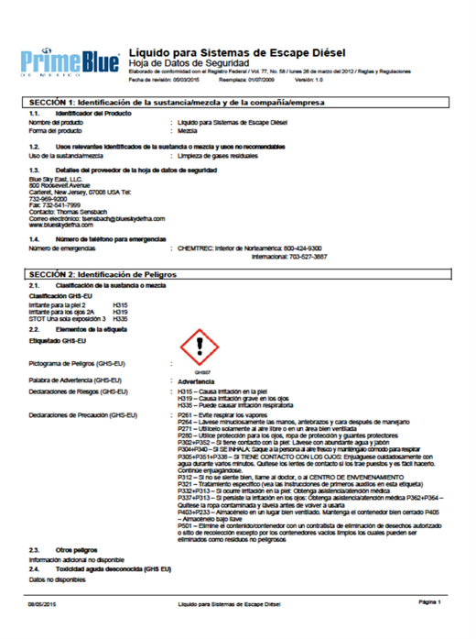
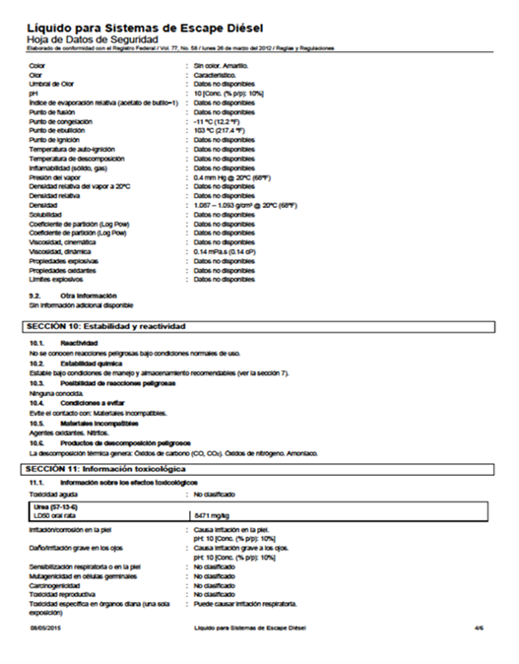
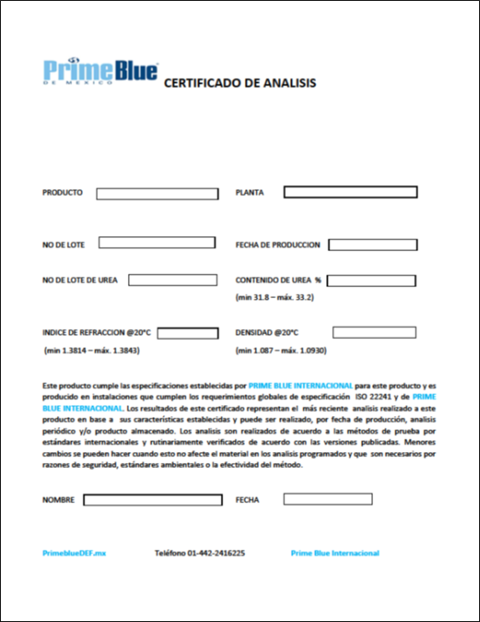
Literatura:

Slide 16
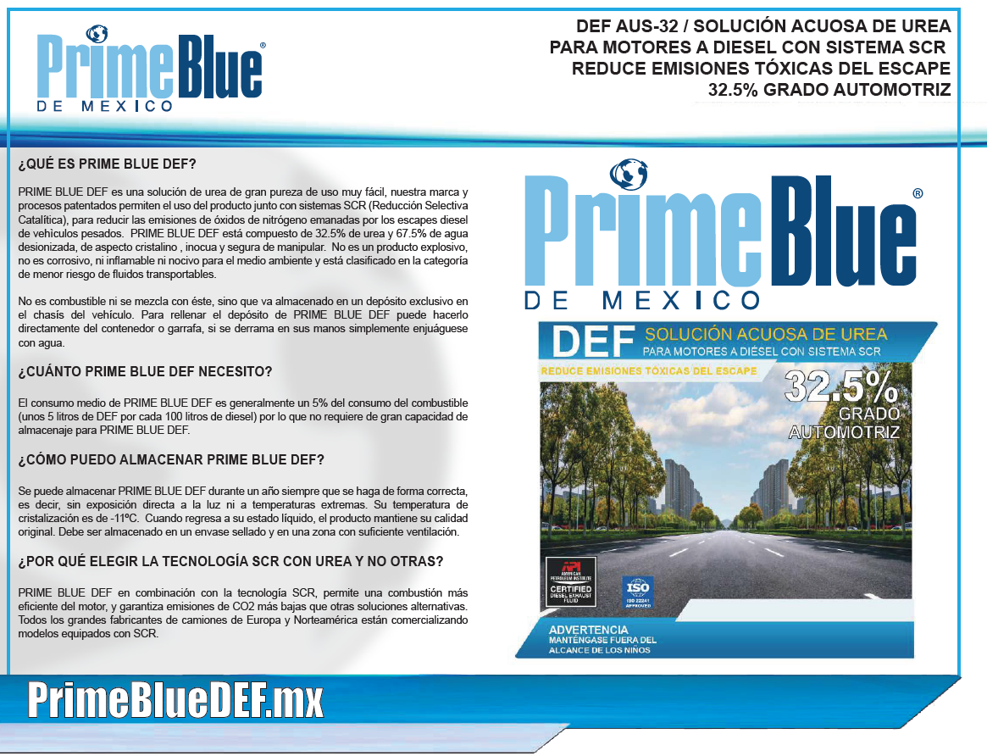
Ficha Técnica

Slide 17
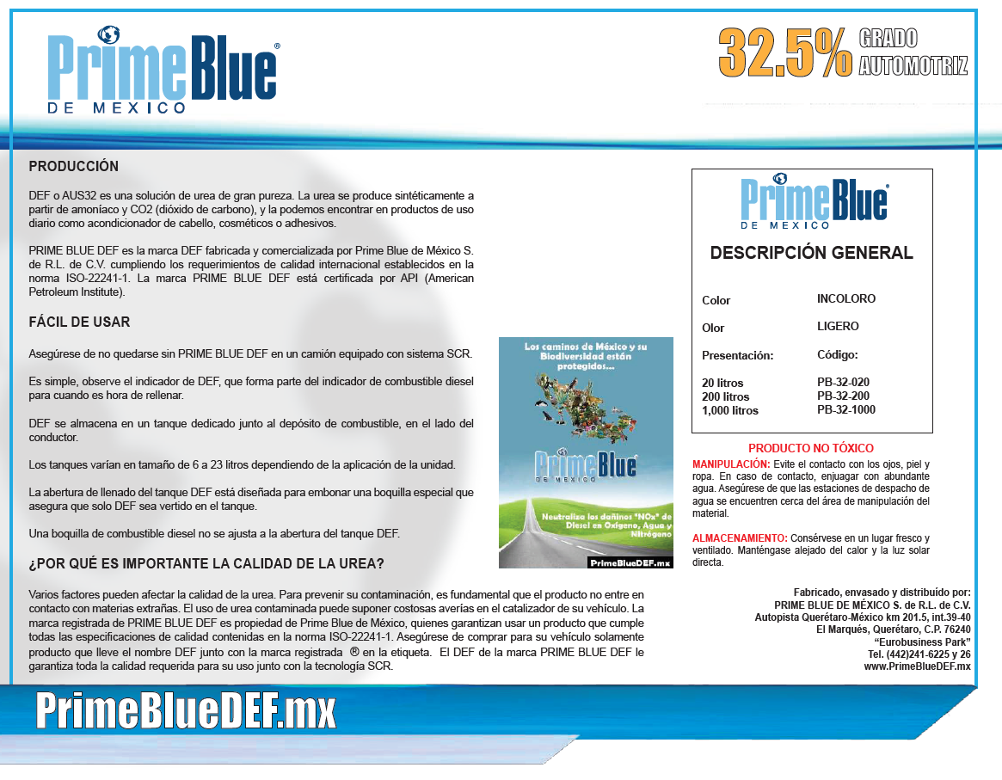
Ficha Técnica

Slide 18
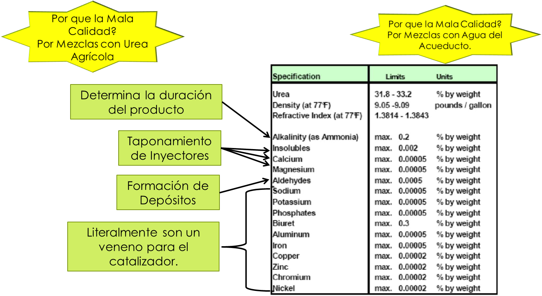
La Calidad de DEF es indispensable :

Slide 19
Producción y Tecnología
Nuestra planta de producción es de última generación y está diseñada para solo usar bolsas de 1,000 kg, y ser operada por 1 técnico de producción.
El Control del agua desmineralizada y la producción de Urea se controlan desde una misma pantalla.
Nuestra capacidad de producción es de 2,800,000 lts, mensuales, al día producimos; 28,000 lts diarios por cada turno de 8 hrs.
Los insumos son proveídos por Prime Blue International Urea, y Blue Sky nos provee el equipo de ultima generación que está diseñado exclusivamente para la fabricación de UREA Automotriz, ensamblado todo en acero inoxidable, que es el mejor material disponible para procesos como estos. La alta tecnología hace que nuestro proceso sea amigable y de fácil entendimiento y además nos proporciona las herramientas de cálculo integradas al sistema para que todos los lotes fabricados estén dentro de especificaciones API/ISO22241

Slide 20
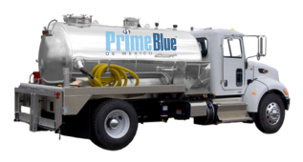
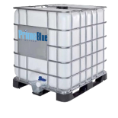
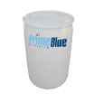
Disponibilidad del PRIME BLUE DEF :
Las presentaciones que tenemos disponibles actualmente son:
Tote 1,000 lts
Tambo 200 lts
Bidón 20 lts
A granel, en entregas de más de 3,000 lts.

Slide 21
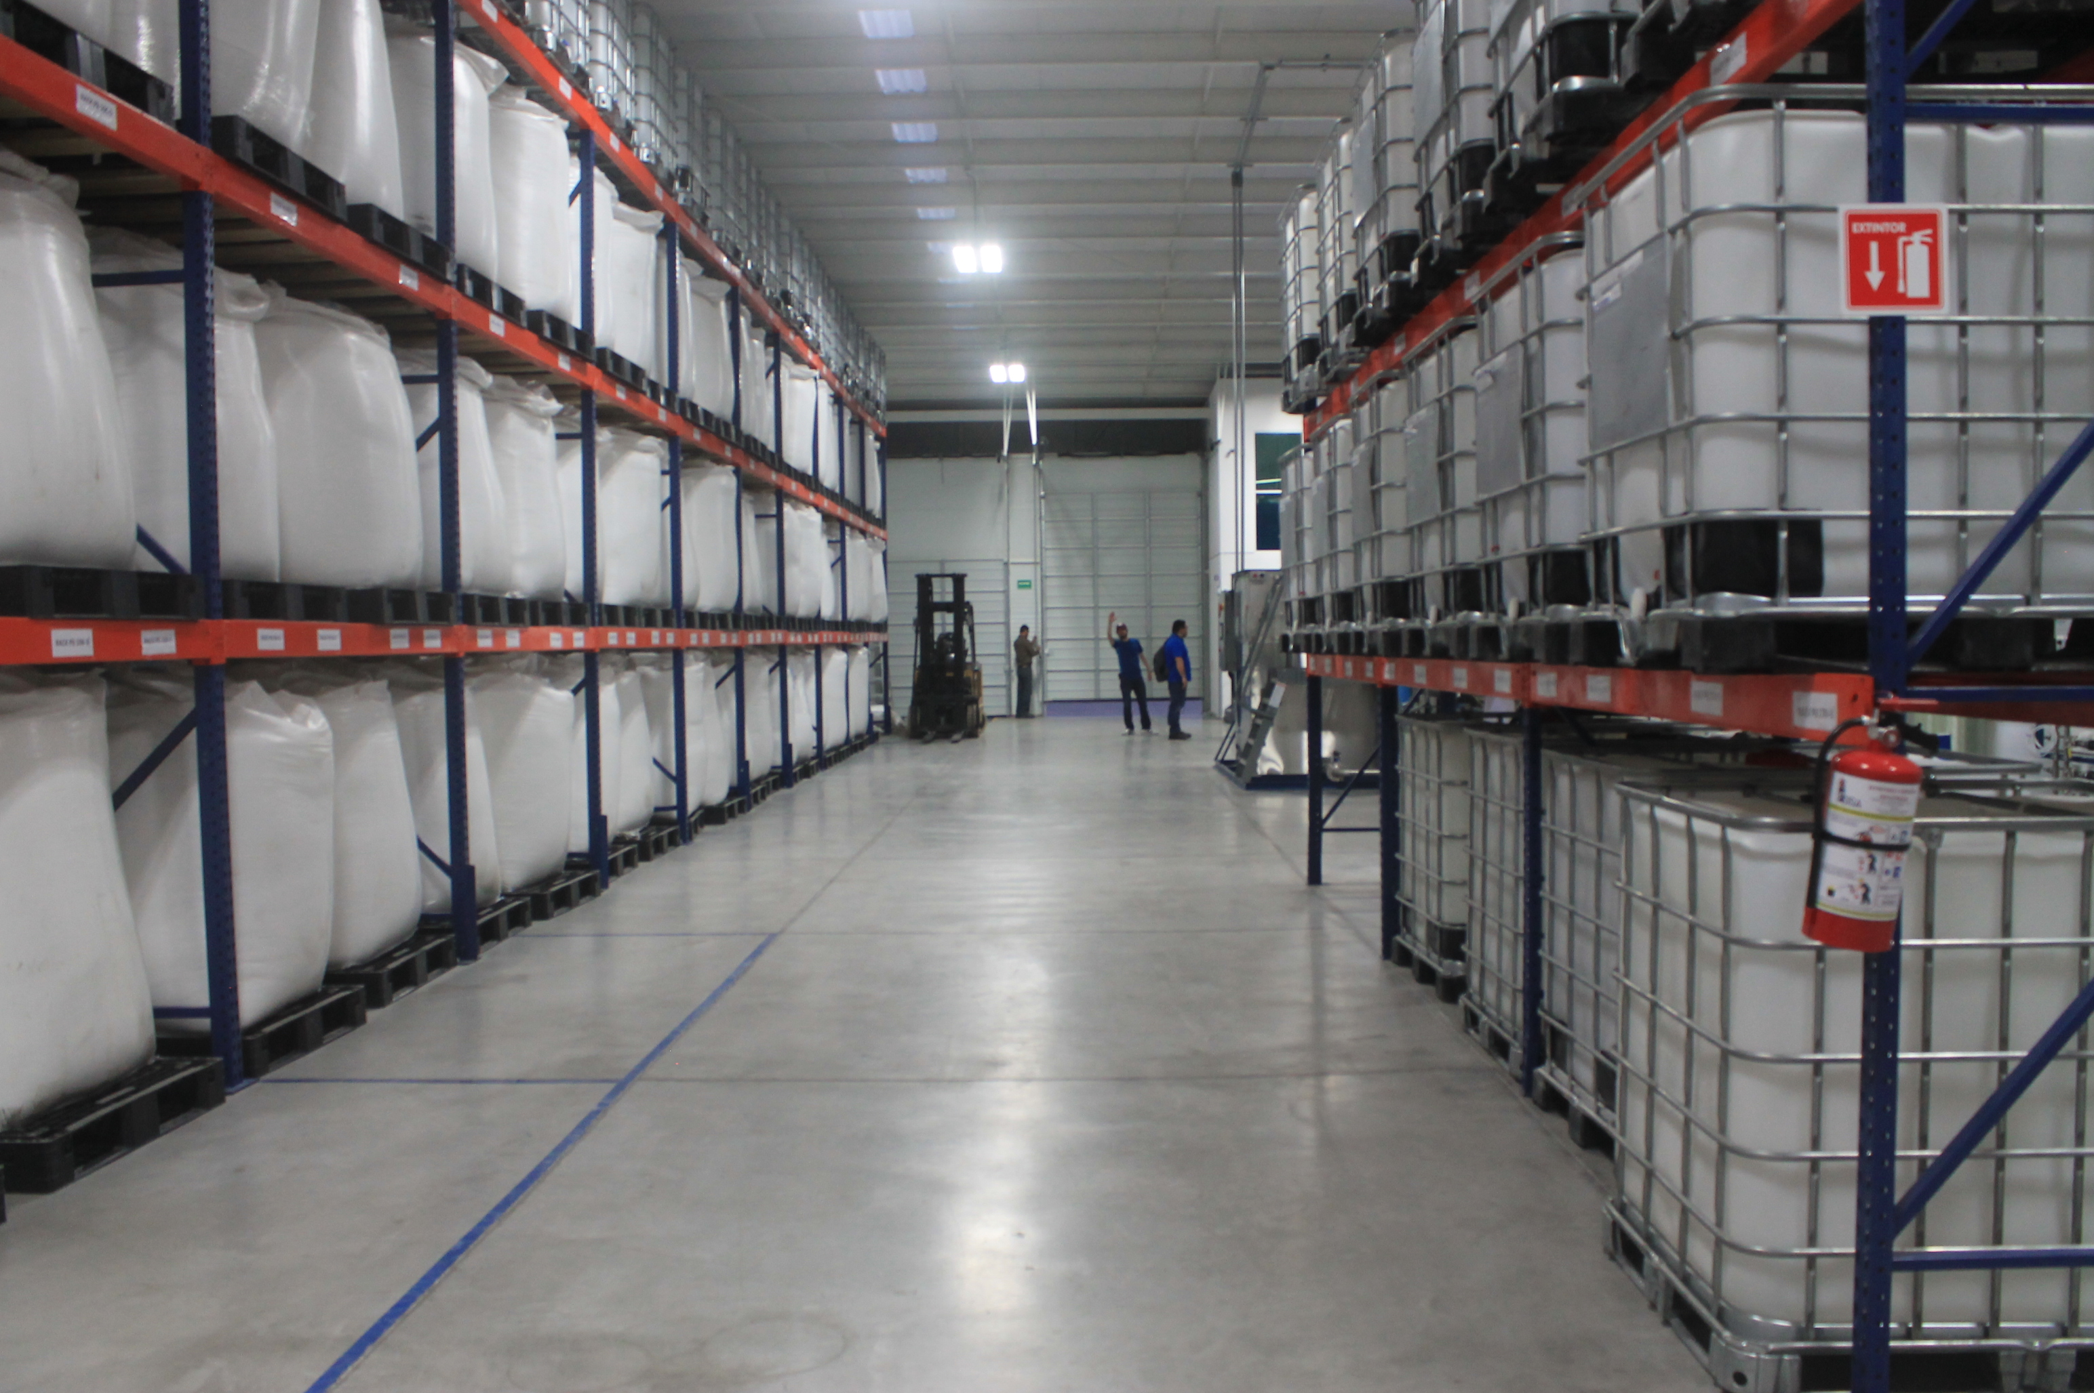
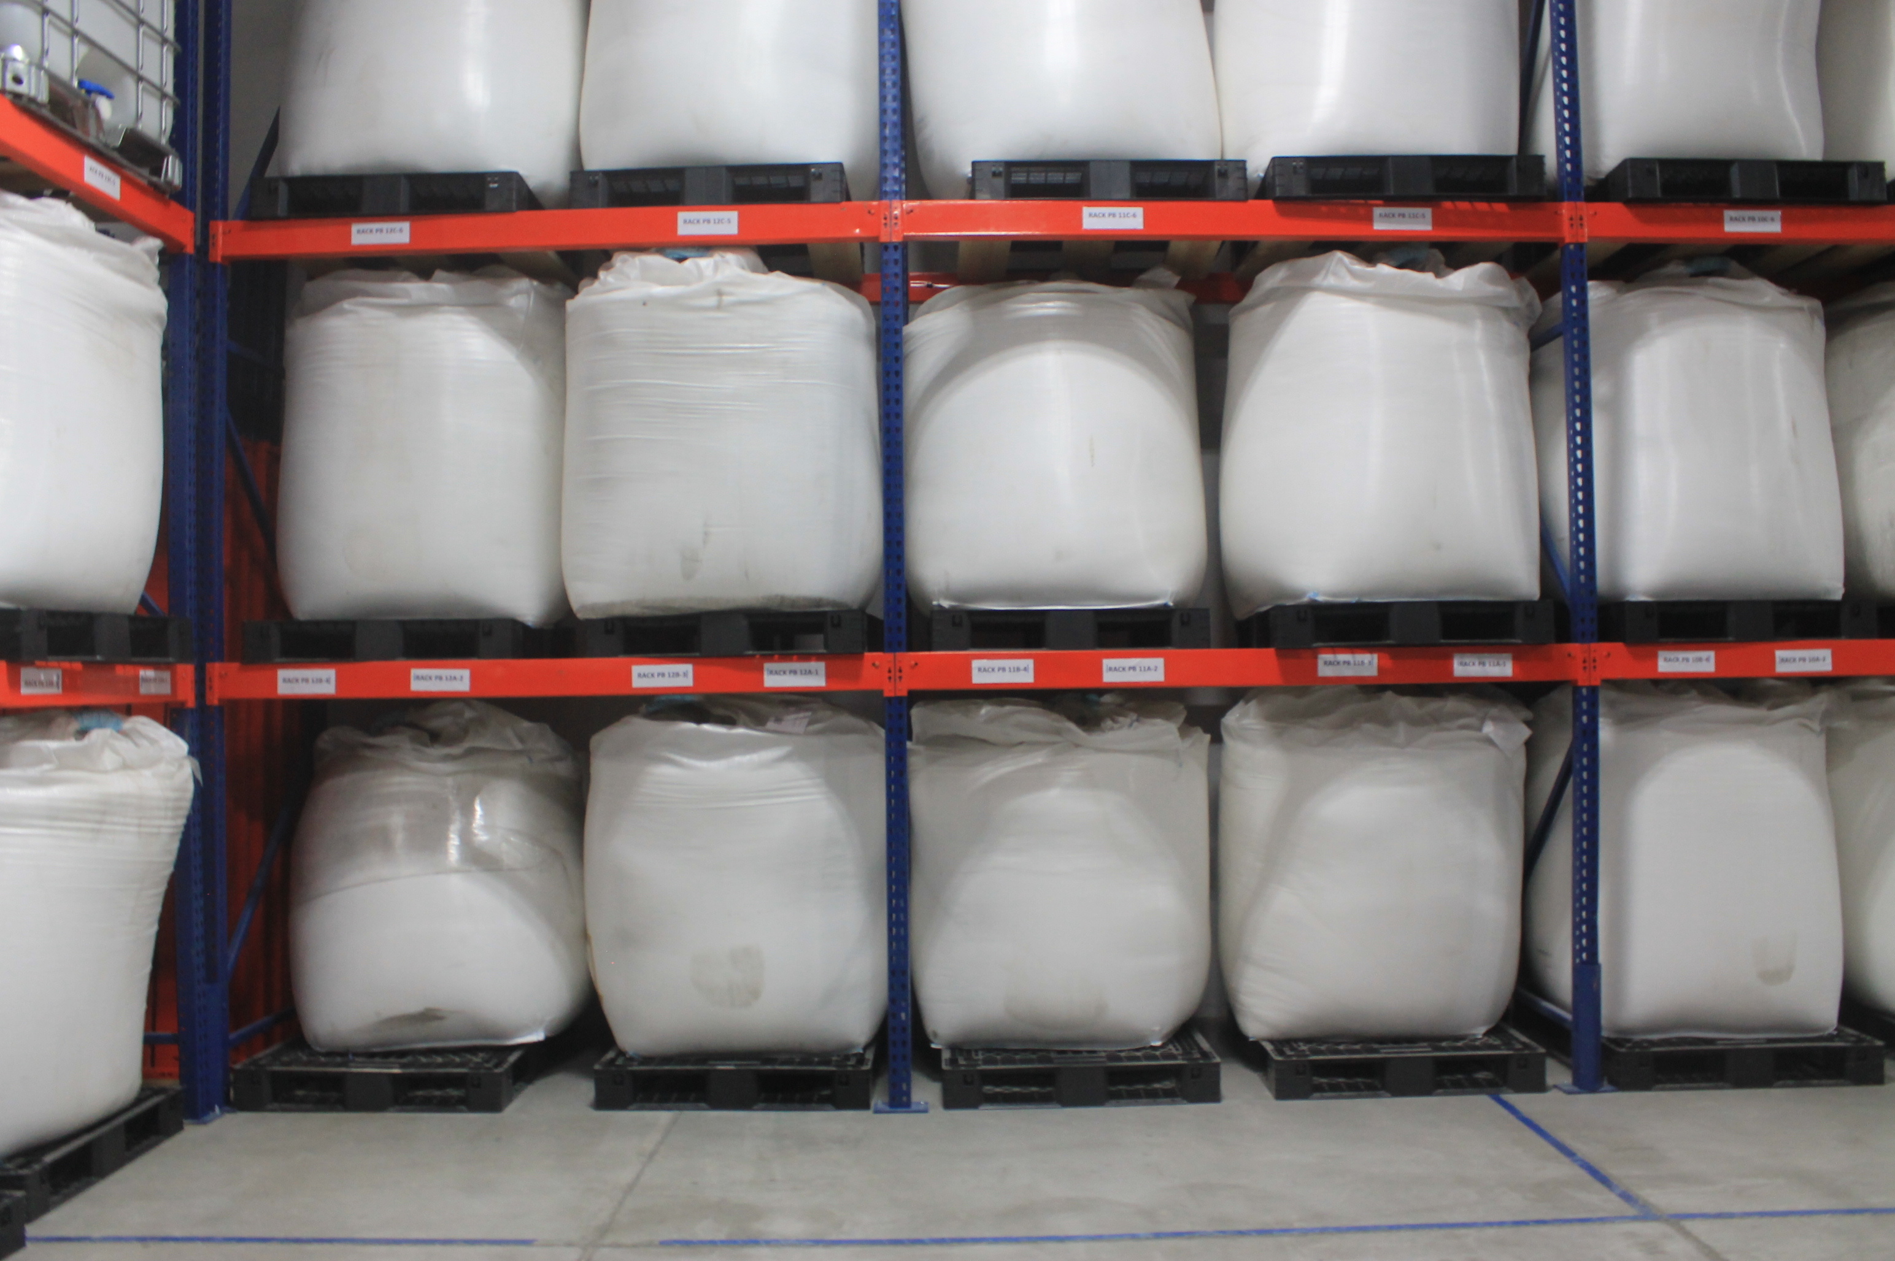
GALERIA

Slide 22
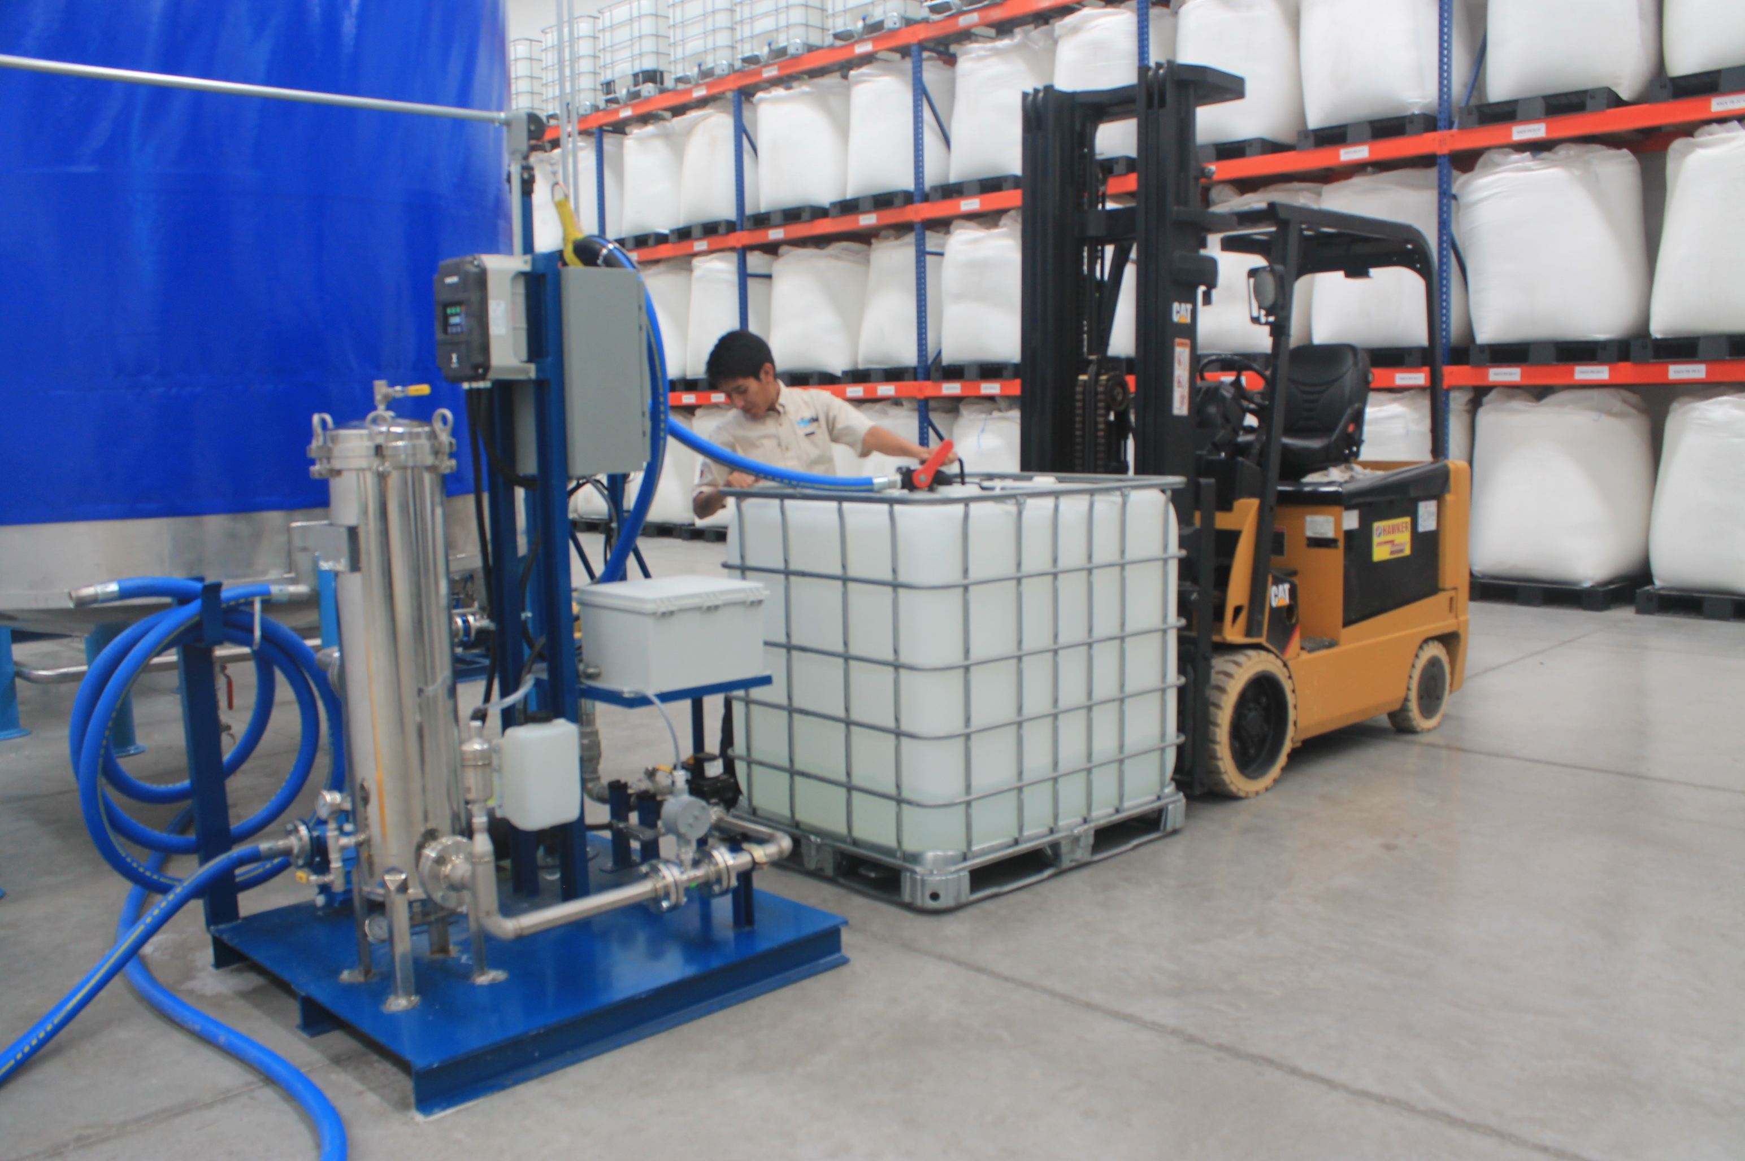
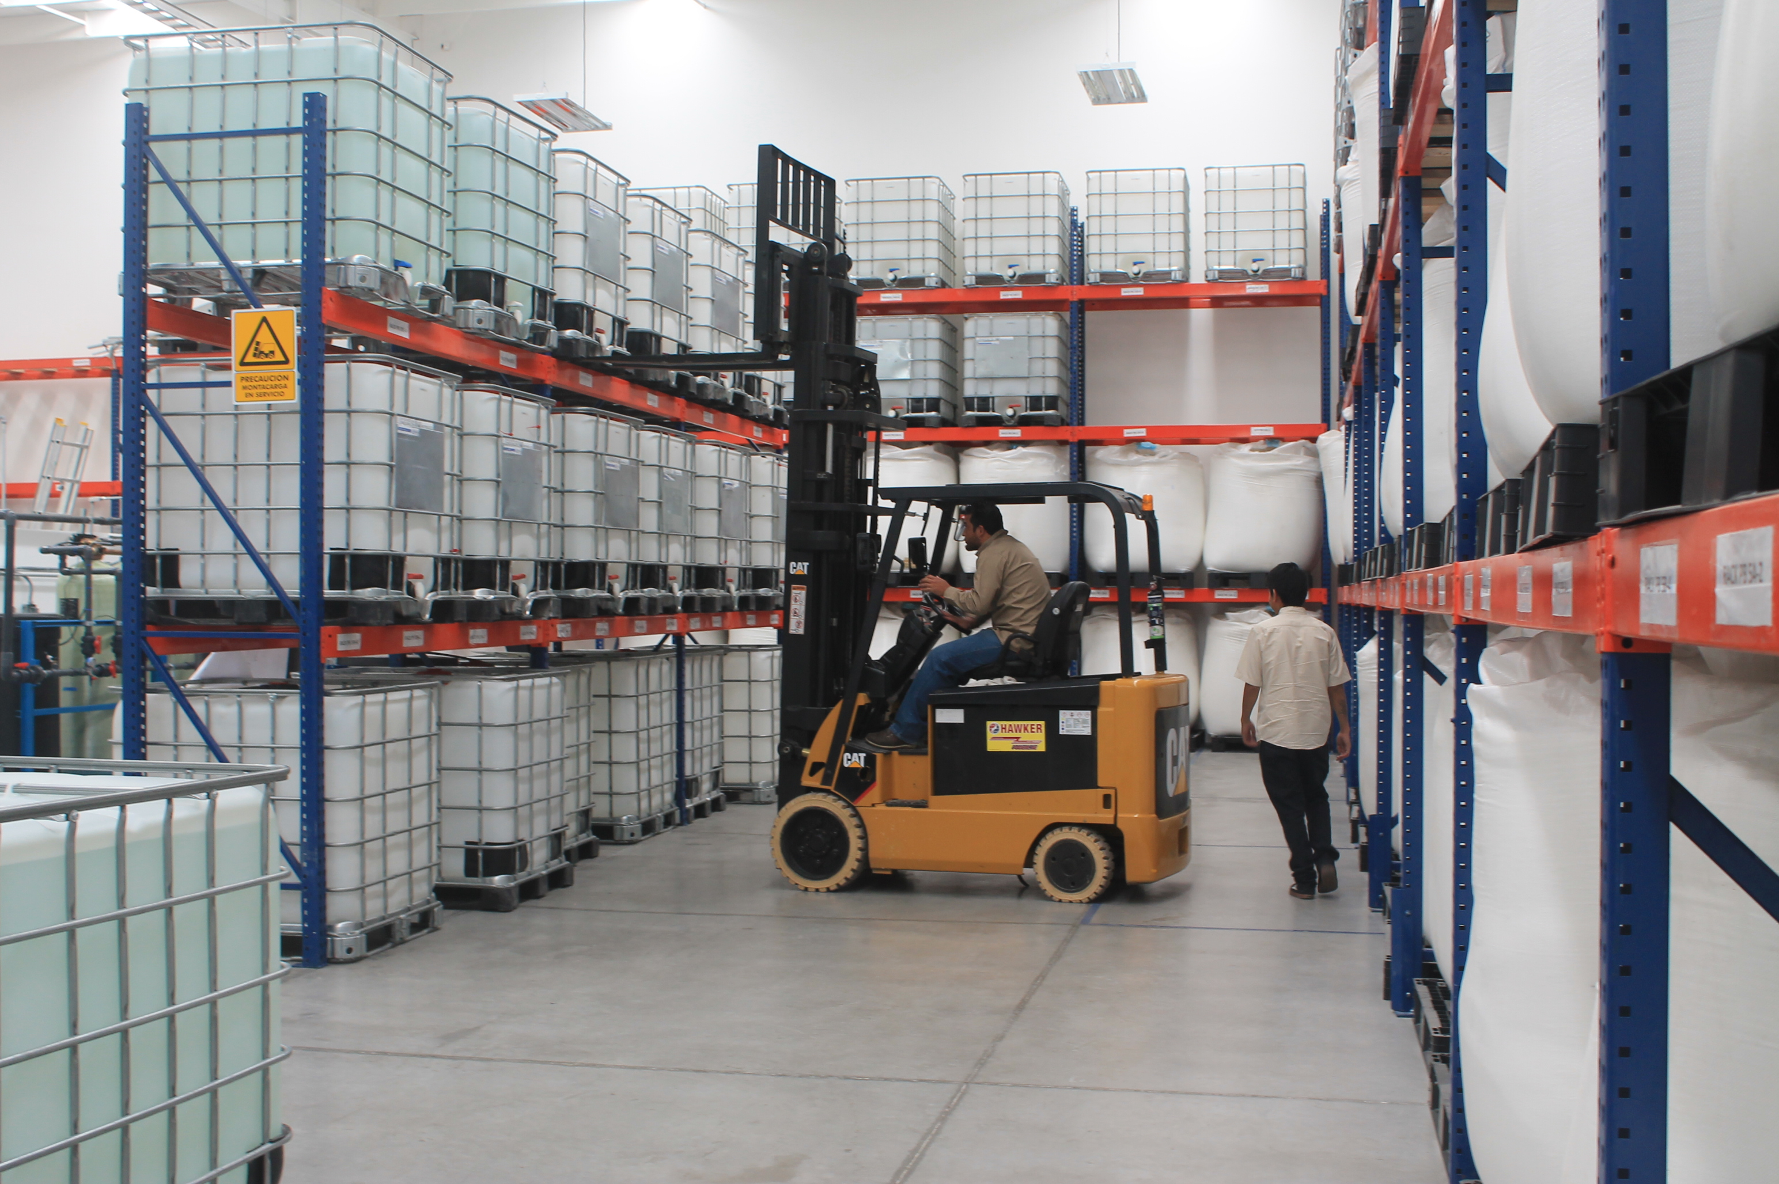
GALERIA

Slide 23
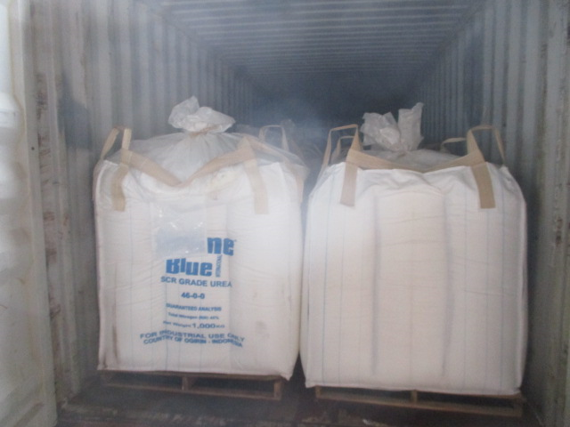
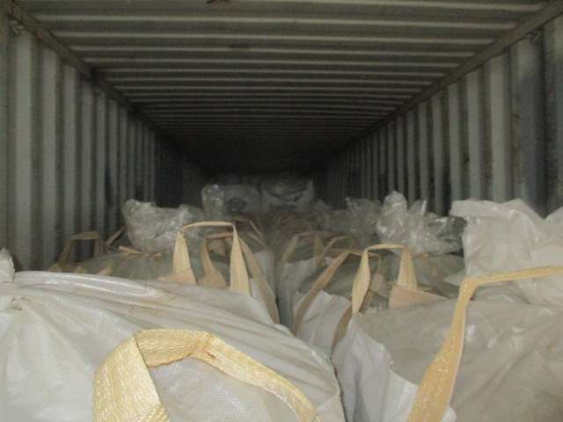
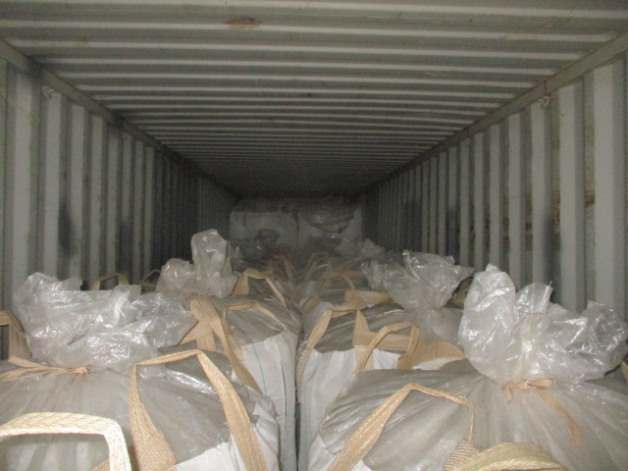
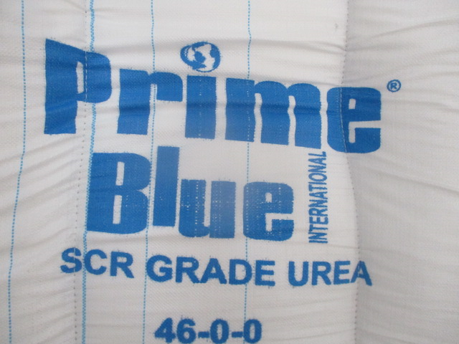
GALERIA

Slide 24
Contactos:
SALVADOR AVILES IGLESIAS
e-mail: saviles@primebluedef.com.mx
Móvil: 55 6913 4304
FERNANDO MAY ANOTA
e-mail: fmi@primebluedef.com.mx
Móvil: 427 117 7124
ALEJANDRA LEMUS PEREZ
e-mail: atencioaclientes@primebluedef.com.mx
Móvil: 442 110 4127
DIRECCIÓN:
Conjunto Industrial Eurobusiness Park, Autopista Querétaro-México Km. 201.5, Int. Naves 39 y 40, el Marqués, Querétaro. C.P. 76420.
Tel. (442) 241 6225 y 6226

Slide 25
¡ MUCHAS GRACIAS !

